Slide 1

《翻转课堂》
第七章 —— 实现
汇报组：G005 时间：2021年11月

Slide 2
目录
Contents
3
2
4
1
PART 03
单元测试
5
PART 02
软件测试基础
PART 04
集成测试
PART 05
确认测试
6
PART 01
编码
PART 07
黑盒测试技术
PART 06
白盒测试技术
PART 11
参考文献
7
PART 08
调试
PART 10
小组分工
11
PART 09
软件可靠性
8
10
9
延时符

Slide 3
PART 01
编码
延时符

Slide 4
语句构造规则
1. 编码的目的
编码
模块的过程性描述一一一>源程序
（不可执行的） （可执行的）
对程序员的要求
熟悉所选语言的功能和程序开发环境
仔细阅读详细设计文档和概要设计文档
弄清要编码的模块的外部接口与内部过程
对源程序的要求
源程序应该正确可靠，简明清晰，而且具有较高的效率。

Slide 5
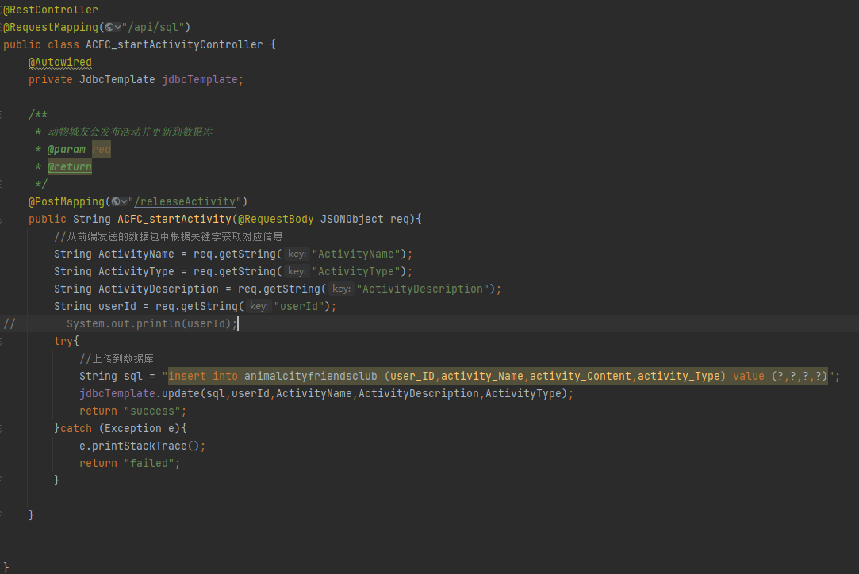
编码风格
每个函数前用注释表明这个函数的作用
函数与符号之间都包含空格以达到清楚的布局效果
用空行清楚的区分注解和程序

Slide 6
语句构造规则
1.不要为了节省空间而把多个语句写在同一行。
2.尽量避免复杂的条件测试。
3.尽量减少对“非”条件的测试，因为在大型程序中”非“包含的范围很广泛，难以排查错误。
4.避免大量使用循环嵌套和条件嵌套，减少资源占用。
5利用括号使逻辑表达式和算术表达式的运算次序清晰直观。

Slide 7
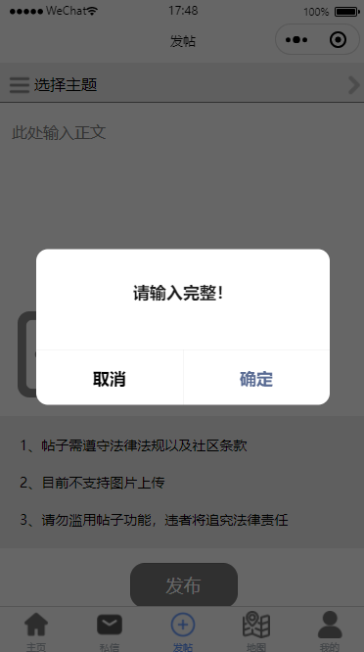
输入输出规则
1.对所有输入数据都进行检验
2.检查输入项重要组合的合法性
3.保持输入格式简单
4.使用数据结束标记，不要要求用户指定数据的数目。
5.明确提示交互式输入的请求，详细说明可用的选择或边界数值
6.当程序设计语言对格式有严格要求时，应保持输入格式一致。

Slide 8
效率
与提高效率有关的3条原则：
效率是一个性能要求，因而应该在软件需求分析阶段确定效率方面的要求。软件功效应该以要求为准，而不是以人力所及为准。
效率是靠好设计来提高的。
程序的效率和程序的简明性是密切相关的。一般来说，不要为了不必要地提高效率而牺牲程序的清晰性、易读性或正确性。
功能模块 | 运行时间描述
登录 | 成功登录响应时间不超过2s；用户名或密码错误提示响应时间不超过5s
注册 | 成功注册响应时间不超过2s；用户名已存在错误提示响应时间不超过3s
修改信息 | 成功修改信息并保存响应时间不超过3s
重置密码 | 成功重置响应时间不超过3s；新密码与旧密码相同错误提示响应时间不超过3s
退出登录 | 成功退出登录响应时间不超过2s
注销账号 | 成功注销用户响应时间不超过5s
发帖 | 成功发帖响应时间不超过5s
点赞 | 成功点赞反馈不超过3s
评论 | 成功评论反馈不超过5s
功能模块 | 运行时间描述
登录 | 成功注册响应时间不超过2s；用户名已存在错误提示响应时间不超过3s
审核活动 | 审核活动成功反馈时间不超过5s
审核帖子 | 审核帖子成功反馈时间不超过5s
审核动植物科普信息 | 审核科普信息成功反馈时间不超过5s

Slide 9
源程序的效率
源程序的效率直接由详细设计阶段确定的算法的效率决定，但是，写程序的风格也能对程序的执行速度和存储器要求产生影响。在把详细设计结果翻译成程序时，总可以应用下述规则：
●写程序之前先简化算术表达式和逻辑表达式；
●仔细研究嵌套的循环，以确定是否有语句可以从内层往外移；
●尽量避免使用多维数组；
●尽量避免使用指针和复杂的表；
●使用执行时间短的算术运算；
●不要混合使用不同的数据类型；
●尽量使用整数运算和布尔表达式。
●在效率是决定性因素的应用领域，尽量使用有良好优化特性~的编译程序，以自动生成高效目标代码。

Slide 10
存储器效率
●在大型计算机中必须考虑操作系统页式调度的特点，一般说来，使用能保持功能域的结构化控制结构，是提高效率的好方法。
●在微处理机中如果要求使用最少的存储单元，则应选用有紧缩存储器特性的编译程序，在非常必要时可以使用汇编语言。
●提高执行效率的技术通常也能提高存储器效率。提高存储器效率的关键同样是“简单”。

Slide 11
存储器效率
简单清晰同样是提高人机通信效率的关键。
提高输入输出的效率简单的原则：
●所有输入输出都应该有缓冲，以减少用于通信的额外开销；
●对辅存(如磁盘)来说，应选用最简单的访问方法；
●对辅存的输入输出应该以信息组为单位进行；
●对终端和打印机的输入输出应辩别设备的特性，从而能提高输入输出的质量和速度；
●如果“超高效的”输入输出很难被人理解，则不应采用这种方法。
这些简单原则对于软件工程的设计和编码两个阶段都适用。

Slide 12
编码语言的选择
（1）程序设计语言的发展
程序设计语言是人和计算机通信的最基本的工具。
面向机
器的语言
高级语言
(第3代)
甚高级
语言
机器语言
(第1代)
汇编语言
(第2代)
基础
语言
结构
语言
面向
对象
语言
第4代
语 言

Slide 13
编码语言的选择标准
适宜的程序设计语言能使根据设计去完成编码时困难最少，可以减少需要的程序测试量，并且可以得出更容易阅读和更容易维护的程序。
为了使程序容易测试和维护以减少软件的总成本，所选用的语言应该：
●有理想的模块化机制，以及可读性好的控制结构和数据结构；
●为了便于调试和提高软件可靠性，语言特点应该使编译程序能够尽可能多地发现程序中的错误；
●为了降低软件开发和维护的成本，选用的语言应该有良好的独立编译机制。

Slide 14
PART 02
软件测试基础
延时符

Slide 15
软件测试的基本概念
1.测试（testing）的目的与任务
●目的：发现程序的错误
●任务：通过执行程序，暴露潜在的错误
2.纠错（debugging）的目的与任务
●目的：定位和纠正错误
●任务：消除软件故障，保证程序的可靠运行
●测试与纠错的关系:
测试数据
期望结果
测试
评价
纠错
程序
测试结果
错误信息
改正信息

Slide 16
测试的特性
●挑剔性
抱着为证明程序有错的目的去测试
●复杂性
设计合适的测试用例
●不彻底性
Dijkstra 一句名言：“程序测试只能证明错误的存在，但不能证明错误不存在”

Slide 17
软件测试准则
（1） 所有测试都应该能追溯到用户需求。
（2） 应该远在测试开始之前就制定出测试计划。
（3） 把Pareto原理应用到软件测试中。
Pareto原理说明，测试发现的错误中的80%很可能是由程序中20%的模块造成的。
（4） 应该从“小规模”测试开始，并逐步进行“大规模”测试。
（5） 穷举测试是不可能的。测试只能证明程序中有错误，不能证明程序中没有错误。
（6） 为了达到最佳的测试效果，应该由独立的第三方从事测试工作。

Slide 18
测试方法
●静态分析（不执行程序）
●静态分析器
●代码评审（人工测试）
●动态分析（执行程序）
●黑盒测试
●测试程序功能
●白盒测试
●测试程序结构

Slide 19
测试步骤
(1) 模块测试
对单独的一个模块（函数）进行测试。模块测试的目的是发现并改正程序模块中的错误，保证每个模块作为一个单元能正确运行。模块测试通常又称为单元测试。在这个测试步骤中所发现的往往是编码和详细设计的错误。
(2) 子系统测试
把经过单元测试的模块组装成一个子系统，在组装的过程中同时进行测试。模块相互间的协调和通信是这个测试过程中的主要问题，因此，这个步骤着重测试模块的接口。
(3) 系统测试
把经过测试的子系统装配成一个完整的系统来测试。验证系统确实能提供需求说明书中指定的功能，在这个测试步骤中发现的往往是软件设计中的错误，也可能发现需求说明中的错误。

Slide 20
测试步骤
(4) 验收测试
把软件系统作为单一的实体进行测试，测试的目的是验证系统确实能够满足用户的需要，在这个测试步骤中发现的往往是系统需求说明书中的错误。
(5)平行运行
同时运行新开发出来的系统和将被它取代的旧系统，以便比较新旧两个系统的处理结果。这样做的具体目的有如下几点：
可以在准生产环境中运行新系统而又不冒风险；
用户能有一段熟悉新系统的时间；
可以验证用户指南和使用手册之类的文档；
能够以准生产模式对新系统进行全负荷测试，可以用测试结果验证性能指标。

Slide 21
PART 03
单元测试
延时符

Slide 22
单元测试
检测软件设计的最小单元——模块。
单元测试和编码属于软件过程的同一个阶段。
1.目的和任务
目的： 通过模块测试，使其代码达到模块设计的要求
任务： (1) 对模块代码进行编译，发现并纠正其语法错误；
(2) 进行静态分析，验证模块结构及其内部调用序列是否正确；
(3) 确定模块的测试策略，并据此设计一组测试用例和必要的测 试软件；
(4) 用选定的测试用例对模块进行测试，直至满足测试终止标准为止；
(5) 编制单元测试报告。

Slide 23
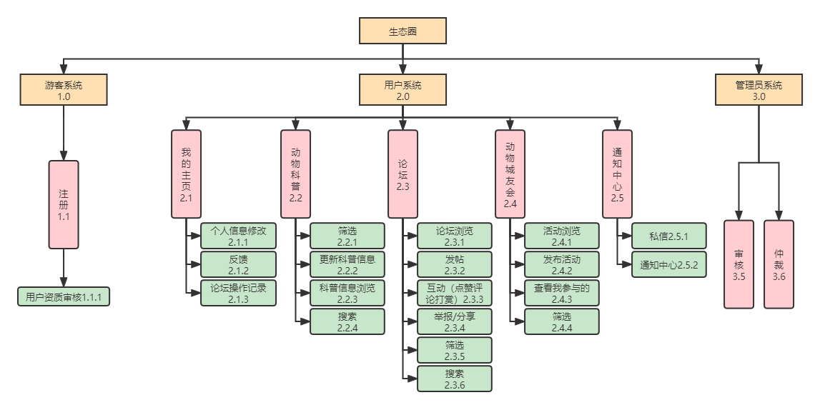
项目模块

Slide 24
测试重点
着重从5个方面对模块进行测试：
（1） 模块接口
主要检查：参数的数目、次序、属性或单位系统与变元是否一致；是否修改了
只作输入用的变元；全局变量的定义和用法在各个模块中是否一致。（要求代码审查细致）
（2） 局部数据结构（树型、链表）
（3） 重要的执行通路（前、后端数据交互）
（4） 出错处理通路
应该着重测试下述一些可能发生的错误：
对错误的描述是难以理解的；
记下的错误与实际遇到的错误不同；
在对错误进行处理之前，错误条件已经引起系统干预；
对错误的处理不正确；
描述错误的信息不足以帮助确定造成错误的位置。
（5） 边界条件

Slide 25
实施步骤
编译
检查对象是代码中的语法错误。
代码审查
检查模块的结构性错误及其它错误。
动态测试
重点是发现模块的功能性错误。根据程序的实际情况，可采用白盒测试或黑盒测试方法。
单元测试一般安排在编码阶段进行。
实施单元测试的人员可以有两种选择：
1.由编码者负责实施
2.由设计者来设计测试用例，进行测试

Slide 26
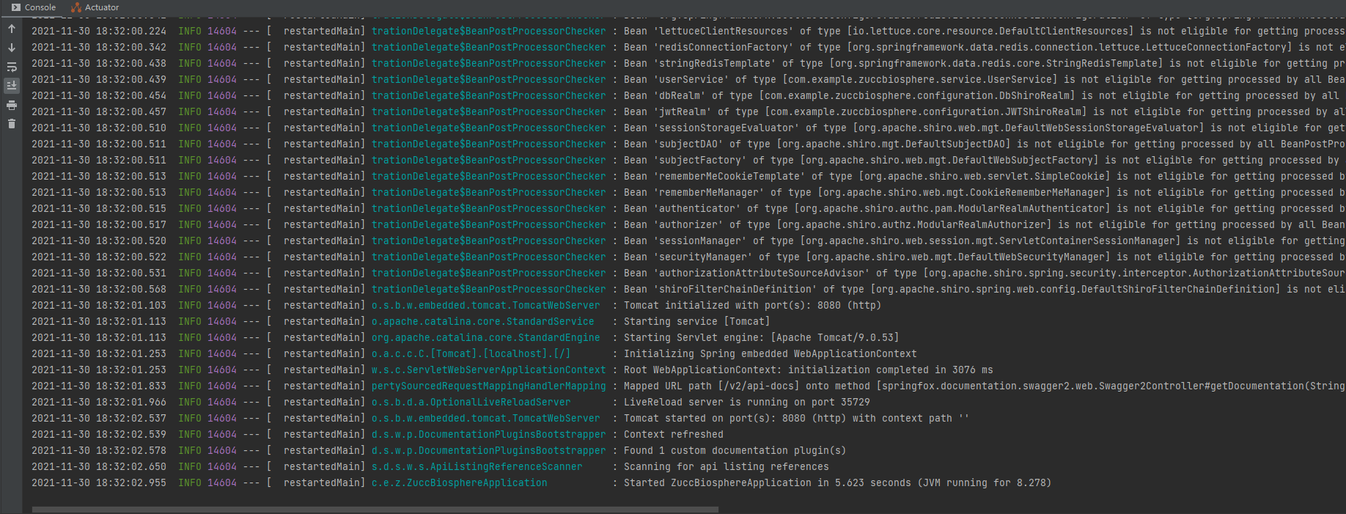
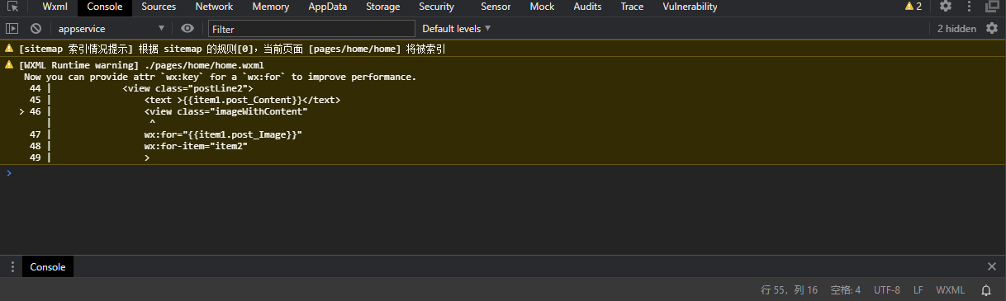
实施步骤(以动物城友会模块为例)
选择编码者负责实施
第一步、编译
后端测试
前端测试

Slide 27
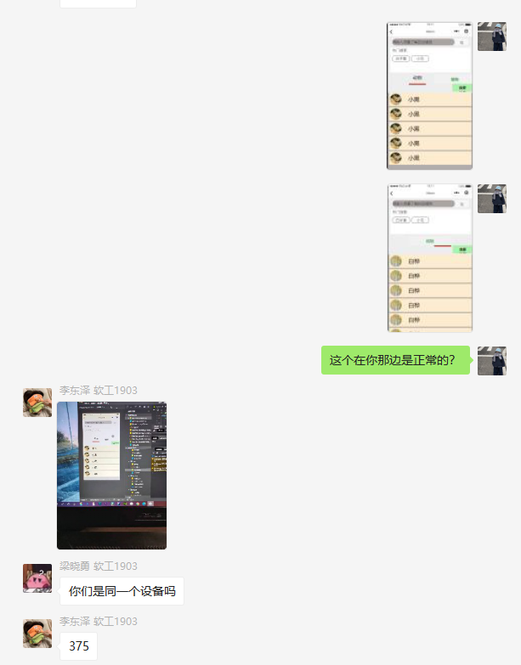
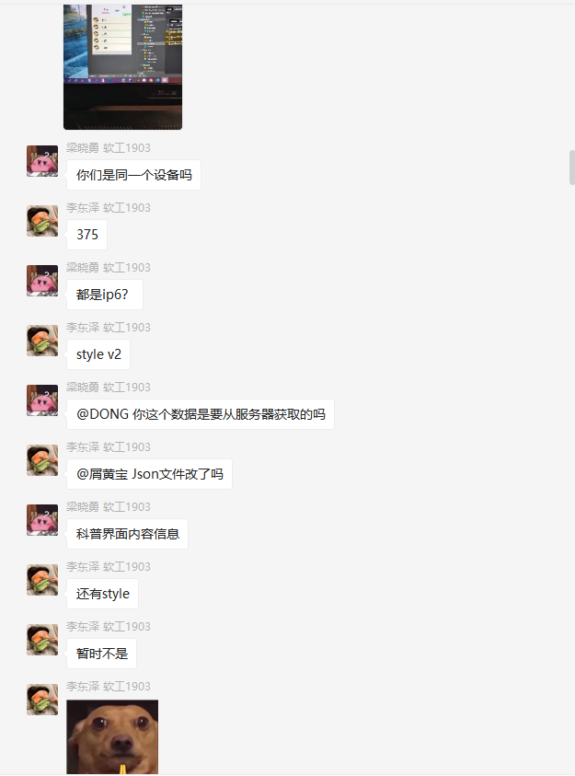
代码审查
(1)目的
发现程序在结构、功能与编码风格方面存在的问题和错误。
(2)评审的组织形式
Desk Check（办公桌检查）
由编程者本人进行审查。
小组会方式（预排、代码会审）
由审查小组进行审查，它是一种非常有效的程序验证技术，对于典型的程序来说，可以查出
30%～70%的逻辑设计错误和编码错误。
审查小组最好由下述4人组成：
组长，应该是一个很有能力的程序员，而且没有直接参与这项工程；
程序的设计者；
程序的编写者；
程序的测试者。

Slide 28
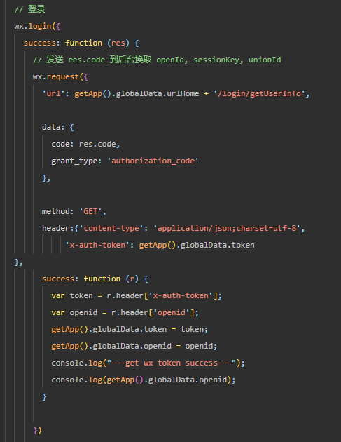
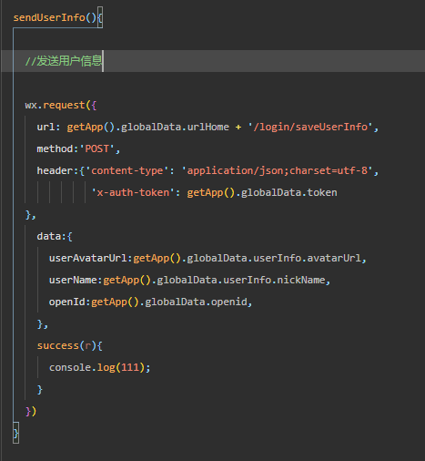
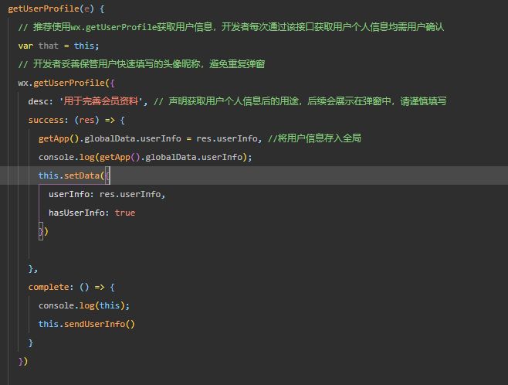
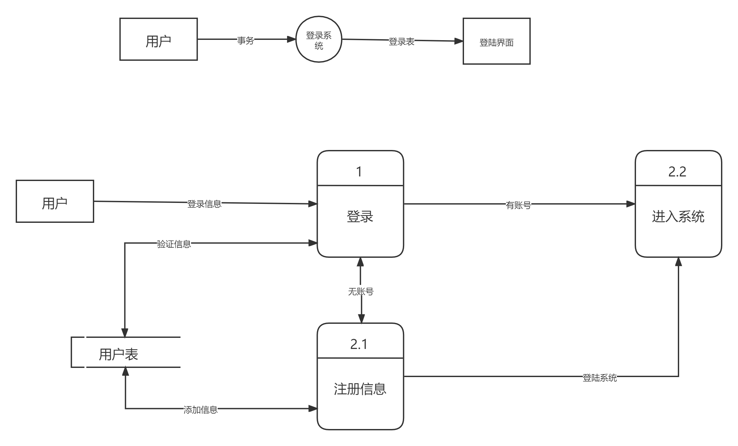
白盒测试(部分展示)
基本路径测试

Slide 29
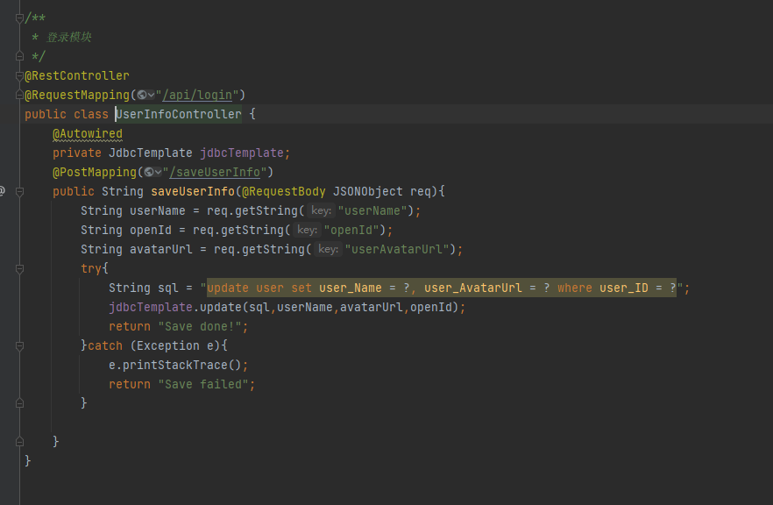
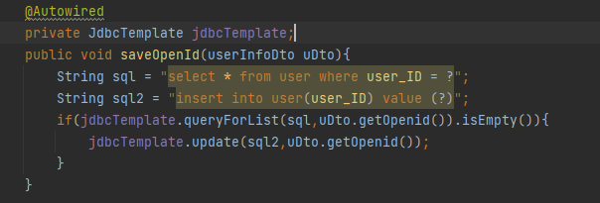
白盒测试(部分展示)

Slide 30
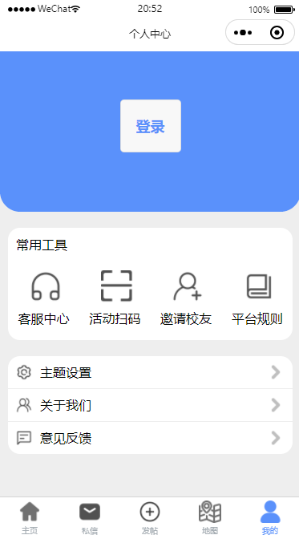
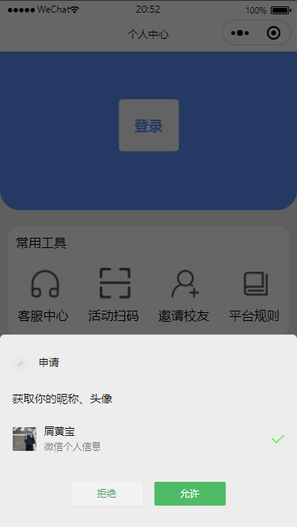
黑盒测试(部分展示)

Slide 31
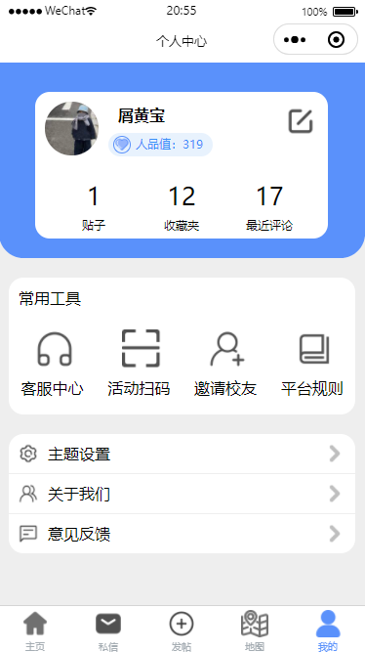

黑盒测试(部分展示)

Slide 32
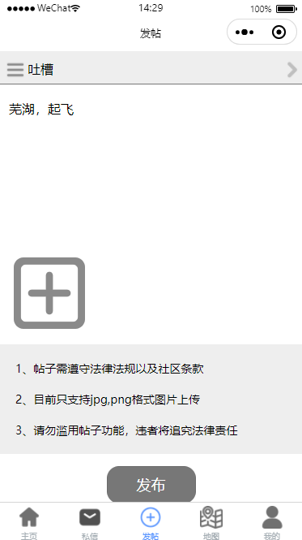
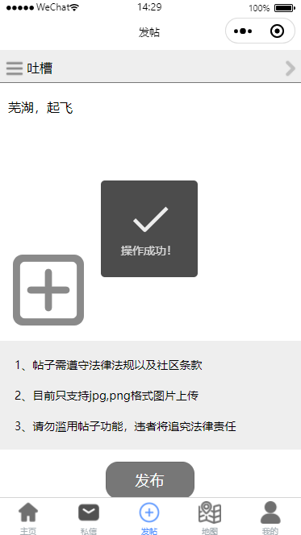
黑盒测试(部分展示)
发帖数据测试 data:{ postTheme:吐槽, postContent:"芜湖，起飞", userID:"a4384c8b488baf812739acc730a24957", },

Slide 33
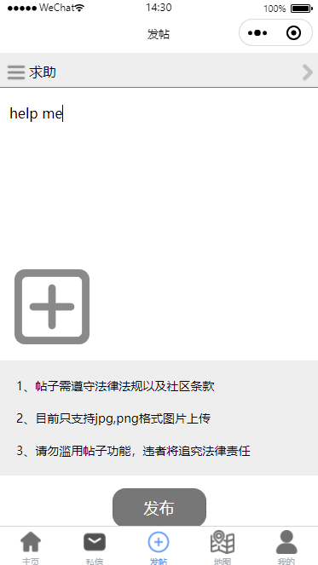
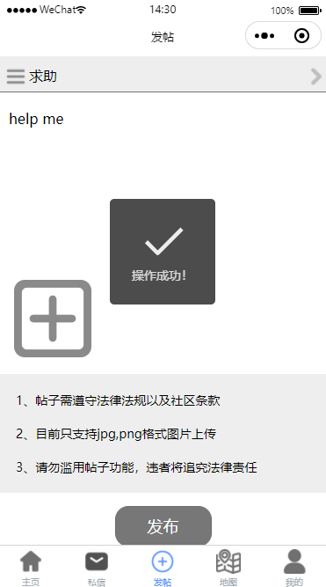

黑盒测试(部分展示)
发帖数据测试
data:{
postTheme:求助,
postContent:"help me",
userID:"a4384c8b488baf812739acc730a24957",
},

Slide 34
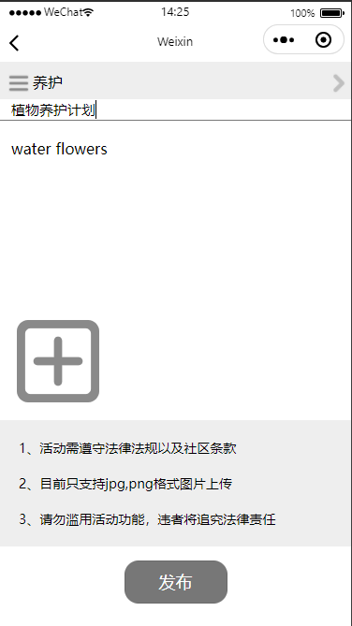
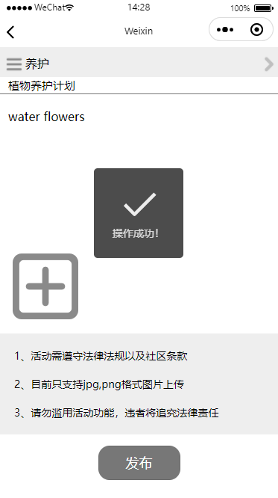
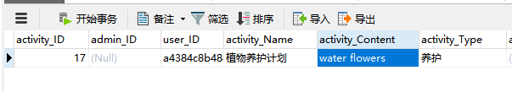
黑盒测试(部分展示)
发起活动测试
data:{
ActivityName:"植物养护计划",
ActivityType:养护,
ActivityDescription:"water flowers",
userId:"a4384c8b488baf812739acc730a24957",
},

Slide 35
计算机测试
模块并不是一个独立的程序，在单元测试时，需要为被测模块编制若干测试软件，用来代替它的上级模块和下级模块。
Test Driver（测试驱动模块）
代替上级模块，它接收测试数据，把这些数据传送给被测试的模块，并且印出有关的结果。
Test Stub（测试存根模块）
代替下级模块，也可以称为“虚拟子程序”。它使用被它代替的模块的接口，可能做最少量的数据操作，印出对入口的检验或操作结果，并且把控制归还给调用它的模块。

Slide 36
计伪码书写的存根程序和驱动程序
Ⅰ. TEST STUB(*测试正文编辑模
块用的存根程序*)
初始化；
输出信息“进入了正文编辑程序”；
输出 “输入的控制信息是”
CFUNCT；
输出缓冲区中的字符串；
IF CFUNCT=CHANGE
THEN
把缓冲区中第二个字改为***
ELSE
在缓冲区的尾部加???
END IF；
输出缓冲区中的新字符串；
END TEST STUB
Ⅱ. TEST DRIVER(*测试正文编辑模块用的驱动程序*)
说明长度为2500个字符的一个缓冲区；
把CFUNCT置为希望测试的状态；
输入字符串；
调用正文编辑模块；
停止或再次初启；
END TEST DRIVER

Slide 37
PART 04
集成测试
延时符

Slide 38
集成测试简述
集成测试是测试和组装软件的系统化技术,主要目标是发现与接口有关的问题
将模块组装成程序有两种方法:非渐增式测试方法和渐增式测试方法
非渐增式测试方法：
先分别测试每个模块,再把所有模块按设计要求放在一起结合成所要的程序。
异同：非渐增式测试一下子把所有模块放在一起,并把庞大的程序作为一个整体来测试,测试者面对的情况十分复杂。
在庞大的程序中想要诊断定位一个错误是非常困难的,改正错误更是极端困难,而且一旦改正一个错误之后,马上又会遇到新的错误。
渐增式测试方法：
把下一个要测试的模块同已经测试好的那些模块结合起来进行测试，测试完以后再把下一个应该测试的模块结合进来测试,每次增加一个模块。
异同：把程序划分成小段来构造和测试,在这个过程中比较容易定位和改正错误;
渐增方式有两种集成策略:
自顶向下
自底向上

Slide 39
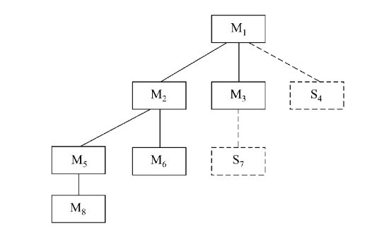
集成测试-渐增式测试方法集成策略
模块结合进软件结构的过程由下述4个步骤完成：
对主控制模块进行测试,测试时用存根程序代替所有直接附属于主控制模块的模块；
根据选定的结合策略(深度优先或宽度优先),每次用一个实际模块代换一个存根程序(新结合进来的模块往往又需要新的存根程序);
在结合进一个模块的同时进行测试；
为了保证加入模块没有引进新的错误,可能需要进行回归测试(即,全部或部分地重复以前做过的测试)。
（从2开始不断地重复进行上述过程,直到构造起完整的软件结构为止。）
自顶向下集成：
从主控制模块开始,沿着程序的控制层次向下移动,逐渐把各个模块结合起来。
在把附属于主控制模块的那些模块组装到程序结构中去时,或者使用深度优先的策略,或者使用宽度优先的策略。
深度优先：先组装在软件结构的一条主控制通路上的所有模块。
宽度优先：沿软件结构水平地移动,把处于同一个控制层次上的所有模块组装起来。

Slide 40
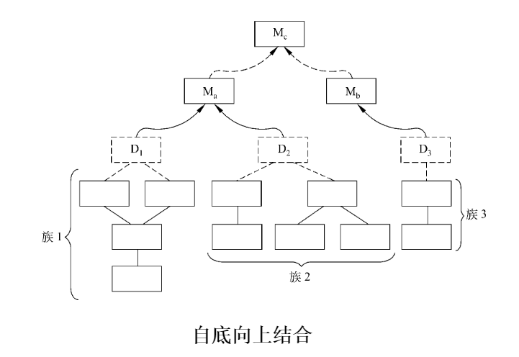
集成测试-渐增式测试方法集成策略
自底向上集成：
把低层模块组合成实现某个特定的软件子功能的族;
写一个驱动程序(用于测试的控制程序),协调测试数据的输入和输出；
对由模块组成的子功能族进行测试；
去掉驱动程序,沿软件结构自下向上移动,把子功能族组合起来形成更大的子功能族。
（上述2到4实质上构成了一个循环。）

Slide 41
集成测试-不同集成策略比较
方法 | 优点 | 缺点
自顶向下 | 具有错误隔离手段 主要设计错误发现早 不需要驱动程序 | 潜在可重用代码测试不充分 需要存根程序
自底向上 | 具有错误隔离手段 潜在可重用代码能充分测试 不需要存根程序 | 主要设计错误发现迟 需要驱动程序
混合 | 具有错误隔离手段 主要设计错误发现早 潜在可重用代码能充分测试

Slide 42
集成测试-回归测试
回归测试：
回归测试是指重新执行已经做过的测试的某个子集,以保证测试过程中的变化没有带来非预期的副作用。
回归测试就是用于保证由于调试或其他原因引起的变化,不会导致非预期的软件行为或额外错误的测试活动。
回归测试可以通过重新执行全部测试用例的个子集人工地进行,也可以使用自动化的捕获回放工具自动进行。
在集成测试过程中，回归测试用例的数量可能变得非常大。因此，应该把回归测试集设计成只是包括可以检测程序每个主要功能中的一类或多类错误的那样一些测试用例。

Slide 43
PART 05
确认测试
延时符

Slide 44
确认测试
确认测试也称为验收测试,它的目标是验证软件的有效性。
软件有效性的一个简单定义是:如果软件的功能和性能如同用户所合理期待的那样,软件就是有效的。
需求分析阶段产生的软件需求规格说明书,准确地描述了用户对软件的合理期望,因此是软件有效性的标准,也是进行确认测试的基础。
确认测试的范围：
确认测试必须有用户积极参与,或者以用户为主进行。
使用用户界面输入测试数据并且分析评价测试的输出结果。
通常在验收之前由开发单位对用户进行培训。

Slide 45
确认测试
Alpha和Beta测试：
Apha测试由用户在开发者的场所进行,并且在开发者对用户的“指导”下进行测试。Alpha测试是在受控的环境中进行的。
Beta测试由软件的最终用户们在一个或多个客户场所进行。开发者通常不在Beta测试的现场,因此,Beta测试是软件在开发者不能控制的环境中的“真实”应用。
软件配置复查：
确认测试的一个重要内容是复査软件配置。
复査的目的是保证软件配置的所有成分都齐全,质量符合要求,文档与程序完全一致,具有完成软件维护所必须的细节,而且已经编好目录。

Slide 46
PART 06
白盒测试技术
延时符

Slide 47
白盒测试技术
设计测试方案是测试阶段的关键技术问题。所谓测试方案包括具体的测试目的(例如预定要测试的具体功能),应该输入的测试数据和预期的结果。通常又把测试数据和预期的输出结果称为测试用例。其中最困难的问题是设计测试用的输入数据。
没有哪一种设计测试数据的技术是最好的，更没有哪一种可以代替其余所有技术；同意技术在不同应用场合效果可能相差很大，因此，通常需要联合使用多种设计测试数据的技术。

Slide 48
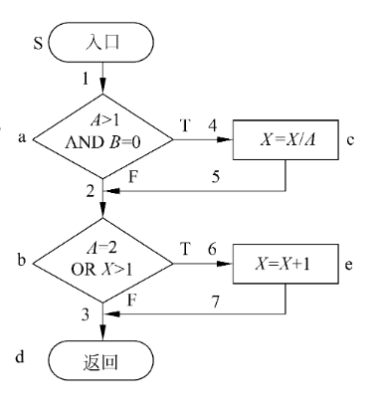
白盒测试技术-逻辑覆盖
有选择地执行程序中某些最有代表性的通路是对穷尽测试的惟一可行的替代办法。
1.语句覆盖：
选择足够多的测试数据,使被测程序中每个语句至少执行一次。执行路径应该是 sacked
测试数据:
A=2,B=0,X=4
语句覆盖是很弱的逻辑覆盖标准。

Slide 49
白盒测试技术-逻辑覆盖
2.判定覆盖(分支覆盖)：
含义:不仅每个语句必须至少执行一次,而且每个判定的每种可能的结果都应该至少执行一次。
每个判定的每个分支都至少执行一次:
A=3,B=0,X=3(覆盖sacbd)
A=2,B=1,X=1(覆盖sabed)

Slide 50
白盒测试技术
3.条件覆盖：
含义:不仅每个语句至少执行一次,而且使判定表达式中的每个条件都取到各种可能的结果。
测试数据在a点有以下结果出现
A>1，A<1，B=0，B≠0
测试数据在b点有以下结果出现
A=2,A≠2,X>1,X≤1

Slide 51
白盒测试技术-逻辑覆盖
3.条件覆盖：
含义:不仅每个语句至少执行一次,而且使判定表达式中的每个条件都取到各种可能的结果。
测试数据在a点有以下结果出现
A>1，A<1，B=0，B≠0
测试数据在b点有以下结果出现
A=2,A≠2,X>1,X≤1

Slide 52
白盒测试技术-逻辑覆盖
4.判定/条件覆盖：
含义:选取做够多的测试数据，使得判定表达式中的每个条件都取到各种可能的值,每个判定表达式也都取到各种可能的结果。
下面两组测试数据满足判定/条件覆盖标准：
A=2,B=0,X=4
A=1,B=1,X=1

Slide 53
白盒测试技术-逻辑覆盖
5.条件组合覆盖：
含义:要求选取足够多的测试数据,使得每个判定表达式中条件的各种可能组合都至少出现一次。
条件组合：
(1)A>1,B=0 (2)A>1,B≠0
(3)A≤1,B=0 (4)A≤1,B≠0
(5)A=2,X>1 (6)A=2,X≤1
(7)A≠2,X>1 (8)A≠2,X≤1
条件组合覆盖特点：
条件组合覆盖是前述几种覆盖标准中最强的。满足条件组合覆盖标准的测试数据,也一定满足判定覆盖、条件覆盖和判定/条件覆盖标准。
但是,条件组合覆盖标准的测试数据并不一定能使程序中的每条路径都执行到。(4组数据都没有测试到 sacbd)

Slide 54
白盒测试技术-逻辑覆盖
6.点覆盖：
含义:选取足够多的测试数据,使得程序执行路径至少经过流图的每个结点一次。
特点:由于流图的每个结点与一条或多条语句相对应,因此点覆盖标准和语句覆盖标准是相同的。
7.边覆盖：
含义:选取足够多测试数据,使得程序执行路径至少经过流图中每条边一次。
特点:通常边覆盖和判定覆盖是一致的。
8.路径覆盖：
含义:选取足够多测试数据,使程序的每条可能路径都至少执行一次(如果程序图中有环,则要求每个环至少经过一次)。

Slide 55
白盒测试技术-控制结构测试
基本路径测试：
基本路径测试是Tom McCabe提出的一种白盒测试技术
使用这种技术测试用例时，首先计算程序的环形复杂度;以该复杂度为指南定义执行路径的基本集合，从该基本集合导出的测试用例可保证程序中的每条语句至少执行一次,而且每个条件在执行时都将分别取真、假两种值。
条件测试：
用条件测试技术设计出的测试用例，能搞检查程序模块中包含的逻辑条件。
条件测试的目的不仅是检测程序条件中的错误，而且是检测程序中的其他错误。
循环测试：
循环测试是一种自盒测试技术,它专注于测试循环结构的有效性。
在结构化的程序中通常只有3种循环,即简单循环、串接循环和嵌套循环。

Slide 56
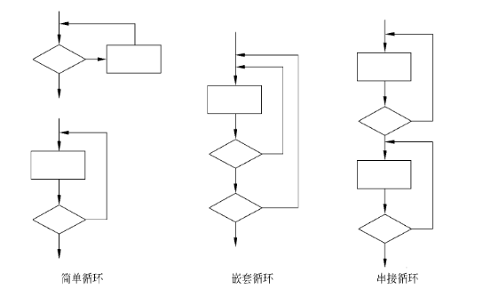
白盒测试技术-控制结构测试-循环测试

Slide 57
PART 07
黑盒测试技术
延时符

Slide 58
黑盒测试技术
黑盒测试着重测试软件功能。黑盒测试不能取代白盒测试。
黑盒测试力图发现以下错误:
功能不正确或遗漏了功能
界面错误;
数据结构错误或外部数据库访问错误;
性能错误;
初始化和终止错误。

Slide 59
黑盒测试技术-等价划分
等价划分是一种黑盒测试技术,把程序的输入域划分成若干个数据类,据此导出测试用例。等价划分法力图设计出能发现若干类错误的测试用例,从而减少测试用例的数目。每类中的一个典型值在测试中的作用与这类中所有其他值的作用相同。使用等价划分法设计测试方案首先需要划分输入数据的等价类。常常还需要分析输出数据的等价类,以便根据输出数据的等价类导出对应的输入数据等价类。
等价类划分的启发式规则:
如果规定了输入值的范围,则可划分出一个有效的等价类(输入值在此范围内),两个无效的等价类(输入值小于最小值或大于最大值)；
如果规定了输入数据的个数,则类似地也可划分出一个有效的等价类和两个无效的等价类；
如果规定了输入数据的一组值,而且程序对不同输入值做不同处理,则每个允许的输入值是个有效的等价类,此外还有一个无效的等价类(任一个不允许的输入值)；
如果规定了输入数据必须遵循的规则,则可以划分出一个有效的等价类(符合规则)和若干个无效的等价类(从各种不同角度违反规则)；
如果规定了输入数据为整型,则可以划分出正整数、零和负整数等3个有效类;
如果程序的处理对象是表格,则应该使用空表,以及含一项或多项的表。

Slide 60
黑盒测试技术-边界值分析
经验表明,处理边界情况时程序最容易发生错误。例如,许多程序错误出现在下标、纯量、数据结构和循环等等的边界附近。
使用边界值分析方法设计测试方案首先应该确定边界情况。选取的测试数据应该刚好等于、刚刚小于和刚刚大于边界值
通常设计测试方案时总是联合使用等价划分和边界值分析两种技术。
错误推测：
不同类型不同特点的程序通常又有一些特殊的容易出错的情况。因此必须依靠测试人员的经验和直觉,从各种可能的测试方案中选出一些最可能引起程序出错的方案。
错误推测法在很大程度上靠直觉和经验进行。它的基本想法是列举出程序中可能有的错误和容易发生错误的特殊情况,并且根据它们选择测试方案。

Slide 61
PART 8
调试
延时符

Slide 62
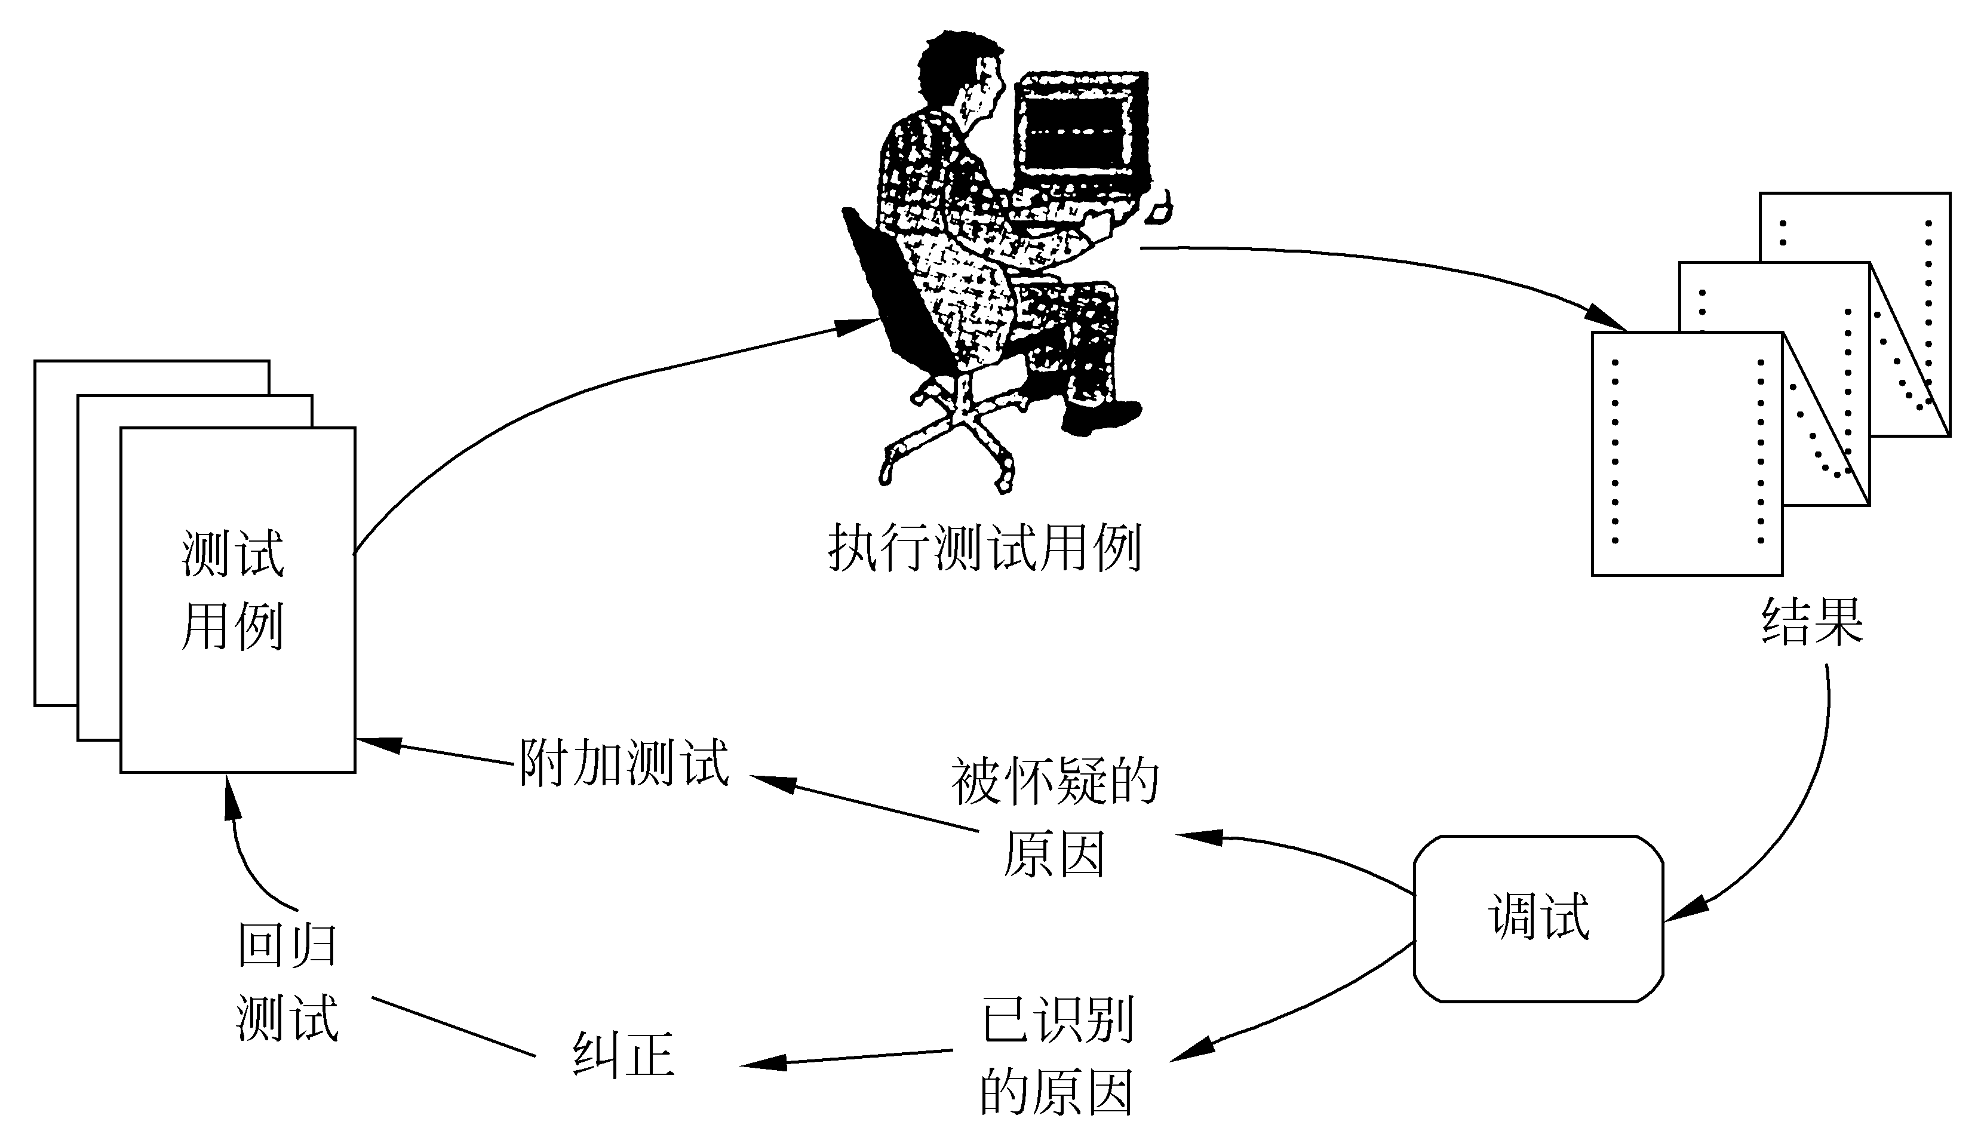
调试介绍
调试是在测试发现错误之后排除错误的过程。
调试过程总会有以下两种结果之一 ：①找到了向题的原因并把问题改正和和排除掉了②没找到问题的所在，在后一种情况下,调试人员可以猜想一个跟因,并设计测状用例验证这个假设,重复此过程直至找到原因并改正了错误.
调试是软件开发过程中最艰巨的脑力劳动。调试工作如此困难,可能心理方面的原多于技术方面的原因,但是,软件错误的下述特征也是相当重要的原因.

Slide 63
调试途径——蛮干法和回溯法
蛮干法：
寻找软件错误原因最低效的方法，按照“让计算机自己寻找错误”的策略
回溯法：
回溯是一种相当常用的调试方法，当调试小程序时这种方法是有效的。具体做法是，从发现症状的地方开始，人工沿程序的控制流往回追踪分析源程序代码，直到找出错误原因为止。但是，随着程序规模扩大，应该回溯的路径数目也变得越来越大，以至彻底回溯变成完全不可能了。

Slide 64
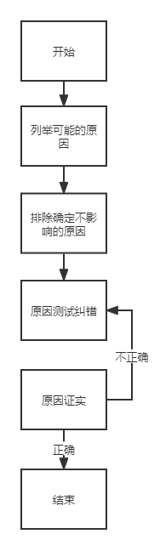
调试途径——原因排除法
原因排除法：
排除法从一般原理或前提出发，经过排除和精化的过程推导出结论。采用这种方法调试程序时，首先设想出所有可能的出错原因，然后试图用测试来排除每一个假设的原因。如果测试表明某个假设的原因可能是真的原因，则对数据进行细化以准确定位错误。

Slide 65
PART 09
软件可靠性
延时符

Slide 66
软件可靠性定义
对于软件可靠性有许多不同的定义,其中多数人承认的一个定义是,软件可靠性是程序在给定的时间间隔内,按照规格说明书的规定成功地运行的板率。在上述定义中包含的随机变量是时间间隔。显然,随着运行时间的增加,运行时出现程序故障的概率也将增加,即可靠性随着给定的时间间隔的加大而减少。按照IEEE的规定,术语“错误”的含义是由开发人员造成的软件差错( bug ),而术语“故障”的含义是由错误引起的软件的不正确行为。在下面的论述中,将按照IEEE规成外当的的含义使用这两个术语。

Slide 67
小结
实现包括编码和测试两个阶段。
编码是在对软件进行了总体设计和详细设计之后进行的，它只不过是把软件设计的结果翻译成用某种程序设计语言书写的程序，因此，程序的质量基本上取决于设计的质量。但是，编码使用的语言，特别是写程序的风格，也对程序质量有相当大的影响。
程序内部的良好文档资料，有规律的数据说明格式，简单清晰的语句构造和输入输出格式等等，都对提高程序的可读性有很大作用，也在相当大的程度上改进了程序的可维护性。

Slide 68
小结
测试阶段的根本任务是发现并改正软件中的错误。
软件测试是软件开发过程中最艰巨最繁重的任务，大型软件的测试应该分阶段地进行，通常至少分为单元测试、集成测试和验收测试3个基本阶段。
设计测试方案是测试阶段的关键技术问题，基本目标是选用最少量的高效测试数据，做到尽可能完善的测试，从而尽可能多地发现软件中的问题。
软件测试包括利用计算机进行的测试和人工进行的测试(例如，代码审查)。两种测试途径各有优缺点，互相补充，缺一不可。

Slide 69
小结
白盒测试和黑盒测试是软件测试的两类基本方法，设计白盒测试方案的技术主要有逻辑覆盖和控制结构测试；设计黑盒测试方案的技术主要有等价划分、边界值分析和错误推测。
通常，在测试过程的早期阶段主要使用白盒方法，而在测试过程的后期阶段主要使用黑盒方法。
为了设计出有效的测试方案，软件工程师应该深入理解并坚持运用关于软件测试的基本准则。

Slide 70
小结
调试的任务是为了改正在测试过程中发现的软件错误。
调试过程中最困难的工作是确定错误的准确位置，这需要审慎周密的思考和推理。调试必须通盘考虑统筹兼顾，应该尽量避免在调试过程中引进新错误。
测试和调试是软件测试阶段中的两个关系非常密切的过程，它们往往交替进行。

Slide 71
PART 10
参考文献
延时符

Slide 72
参考文献
[1] 参考规范：Java语言编程规范--华为技术有限公司
[2] 软件工程导论(第6版)-张海藩 牟永敏 编著 第7章 实现

Slide 73
PART 11
小组分工
延时符

Slide 74
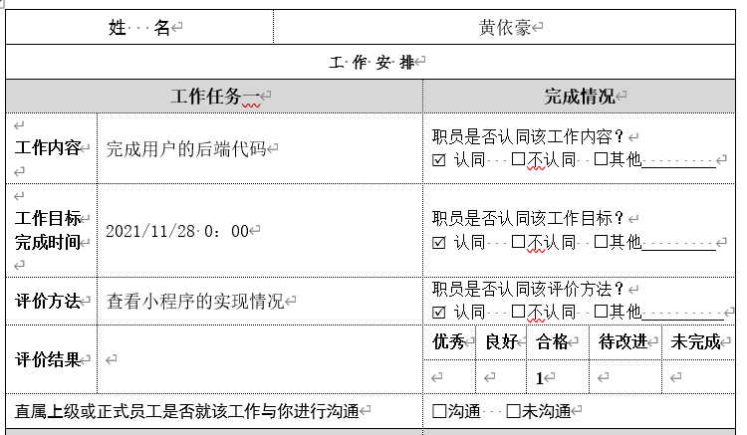
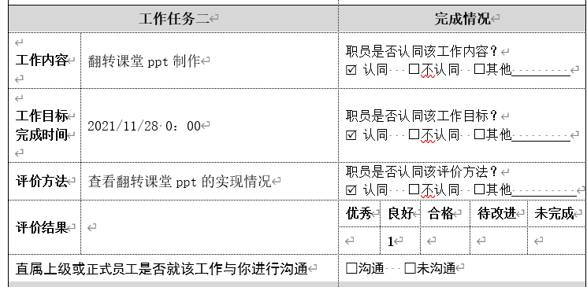
小组分工

Slide 75
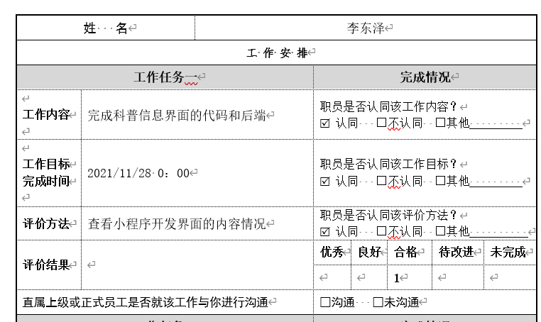
小组分工

Slide 76
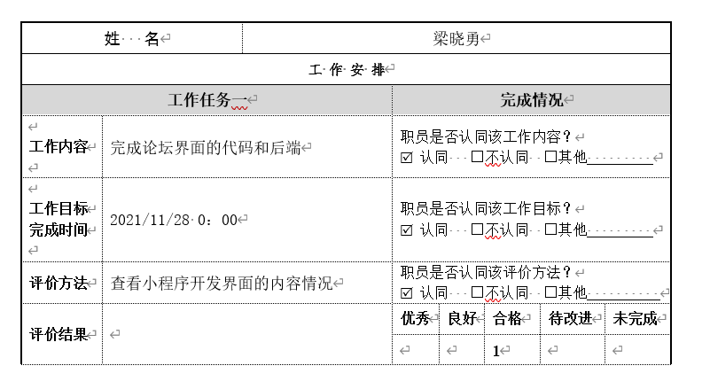
小组分工

Slide 77
小组分工
姓名 | 完成等级 | 总评分
黄依豪 | （3+4）/2 | 70
李东泽 | 3 | 65
梁晓勇 | 3 | 60
（等级情况：5->优， 4->良， 3->及格， 2->不及格， 1->未完成）
总评基准分计算公式：完成等级/总完成等级 *100 + 5
总评分计算公式：总评基准分+任务难度酌情给分

Slide 78
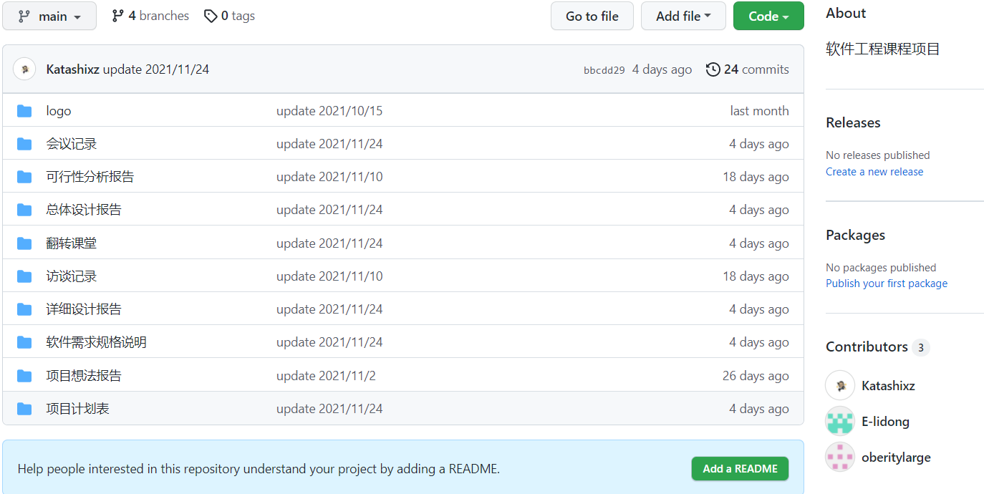
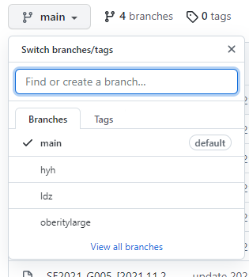
配置管理工具

Slide 79
演讲完毕 谢谢观看
汇报组：G005 时间：2021年11月

